Slide 1
新規暗号の提案 -cubing暗号-
集中開発コース
X-II 暗号化通信ゼミ
石川琉聖

Slide 2

open ./自己紹介.json
自己紹介. json
{
“名前” : { “漢字” : “石川 琉聖”,
“名前” : { “かな” : “いしかわ りゅうせい” } ,
“所属” : “立命館大学 情報理工学部 一回生” ,
“エディタ” : “Visual Studio Code” ,
“趣味” : [ “競技プログラミング”, “サイクリング”, “アニメ鑑賞” ] ,
“アカウント” : { “Twitter” : @ryusei_ishika
“アカウント” : { “AtCoder” : xryuseix ,
“アカウント” : { “Github” : xryuseix } ,
“稼働率” : 0.1
}

Slide 3
本日のプログラム
1.cubing暗号
の提案
cubing暗号の
暗号化手順
2.cubingモードの提案
暗号利用
モードとは
cubingモード
の利用手順
3.暗号化の様子
暗号化の様子
cubingモード
の解読

Slide 4
cubing暗号の提案
1
Proposal for cubing-cipher

Slide 5
cubing暗号の暗号化手順
・大まかな流れ
平文をルービックキューブ上に書き，
回転させることで暗号文を作る
・概要
転値式暗号方式
平文長：45Byte
暗号文長：54Byte
鍵長：可変
https://www.amazon.co.jp

Slide 6
cubing暗号の暗号化手順１
１．アルファベットの平文を用意する
45文字に満たない場合はnull文字を付け加えたのち，45文字になるようにランダムな文字を追加する
”abcdefghijklmnopqrstuvwxyzabcdefghijklmnopqr$”
※ここではnull文字を表示できないので代わりに「$」を使用します
Notes:
「バイナリでも同じような方法で暗号化可能ですが，今回はアルファベットを想定しております」

Slide 7
cubing暗号の暗号化手順２
２．平文を９文字ごとに区切り，各文字列内の文字を，
ASCIIコードに従って足し算する．(‘a’=97, ’b’=98, ’c’=99, …)
“abcdefghi“
⇒ ‘a’+’b’+’c’+’d’+’e’+’f’+’g’+’h’+’i’ = 909
これを26で割った余りに97を足し，ASCIIコードで変換する
⇒ 909%26+97 = 122 = ‘z’
※文字コードはASCIIコードを使用

Slide 8
cubing暗号の暗号化手順３
３-１．同様に他のブロックも計算し，平文に付ける
“jklmnopqr “=‘c‘ “stuvwxyza“=‘f‘ “bcdefghij“=‘i‘ “klmnopqr$“ =‘l‘
“abcdefghijklmnopqrstuvwxyzabcdefghijklmnopqr$zcfil”
３-２．さらに”AA”とランダムなアルファベットを2文字後ろに付ける
“abcdefghijklmnopqrstuvwxyzabcdefghijklmnopqr$zcfilAAab”

Slide 9
cubing暗号の暗号化手順４
４．平文を，左図の番号の順に文字を充てる
“abcdefghijklmnopqrstuvwxyzabcdefghijklmnopqr$zcfilAAab”
 |  |  | 1 | 2 | 3
 |  |  | 4 | 5 | 6
 |  |  | 7 | 8 | 9
10 | 11 | 12 | 13 | 14 | 15 | 16 | 17 | 18 | 19 | 20 | 21
22 | 23 | 24 | 25 | 26 | 27 | 28 | 29 | 30 | 31 | 32 | 33
34 | 35 | 36 | 37 | 38 | 39 | 40 | 41 | 42 | 43 | 44 | 45
 |  |  | 46 | 47 | 48
 |  |  | 49 | 50 | 51
 |  |  | 52 | 53 | 54
 |  |  | a | b | c
 |  |  | d | e | f
 |  |  | g | h | i
j | k | l | m | n | o | p | q | r | s | t | u
v | w | x | y | z | a | b | c | d | e | f | g
h | i | j | k | l | m | n | o | p | q | r | $
 |  |  | z | c | f
 |  |  | i | l | A
 |  |  | A | a | b

Slide 10
cubing暗号の暗号化手順５
５．鍵を作成する．鍵は3n(n=1,2,...)桁で，
全ての文字が’1’，’2’，’3’のいずれかでなければならない
例：
“123”
“123132”
“333333333”
・鍵の3k+1(k=0,1,2,…)文字目は方向,
3k+2文字目は列,
3k+3文字目は転置回数を表す
文字の方向は縦方向が’1’, 横方向が’2’,
回転方向が’3’です（詳しくは次以降スライド）

Slide 11
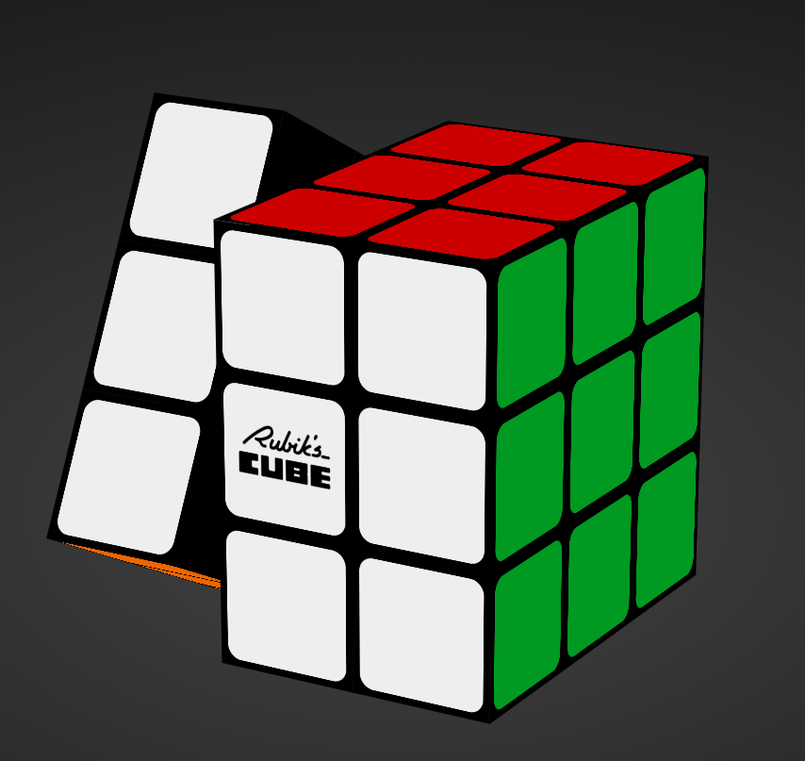
cubing暗号の暗号化手順６
６-１．縦方向の回転
１列目
２列目
３列目
http://iamthecu.be/

Slide 12
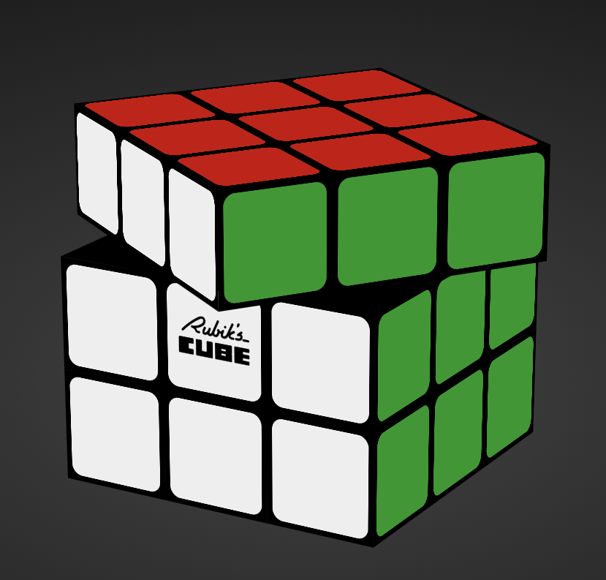
cubing暗号の暗号化手順７
６-２．横方向の回転
１列目
２列目
３列目
http://iamthecu.be/

Slide 13
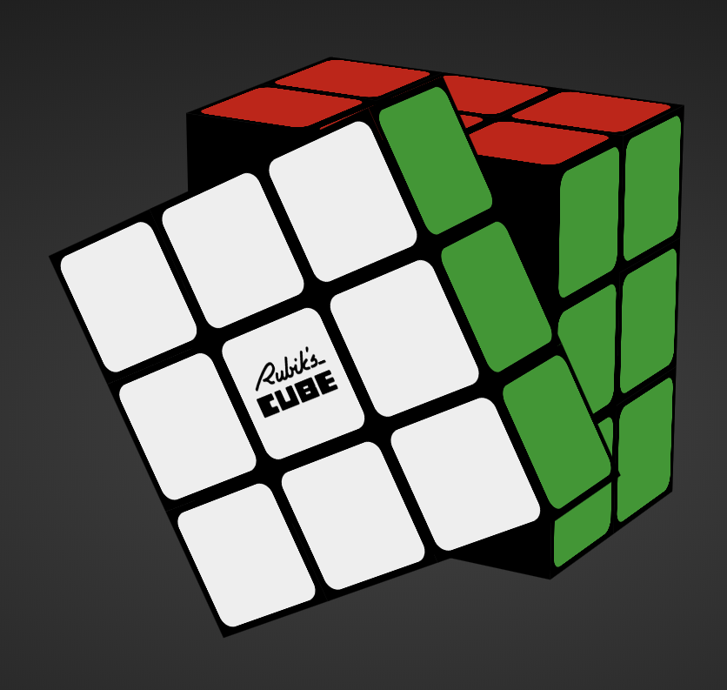
cubing暗号の暗号化手順８
６-３．回転方向の回転
３列目
２列目
１列目
http://iamthecu.be/

Slide 14
cubing暗号の暗号化手順９
７．暗号文はこの順で取得
 |  |  | 1 | 2 | 3
 |  |  | 4 | 5 | 6
 |  |  | 7 | 8 | 9
10 | 11 | 12 | 13 | 14 | 15 | 16 | 17 | 18 | 19 | 20 | 21
22 | 23 | 24 | 25 | 26 | 27 | 28 | 29 | 30 | 31 | 32 | 33
34 | 35 | 36 | 37 | 38 | 39 | 40 | 41 | 42 | 43 | 44 | 45
 |  |  | 46 | 47 | 48
 |  |  | 49 | 50 | 51
 |  |  | 52 | 53 | 54

Slide 15
cubingモードの提案
2
Proposal for cubing-mode

Slide 16
暗号利用モードとは
・ブロック暗号を利用して，
ブロック長よりも長いメッセージを暗号化すること．
つまり,cubing暗号の場合...
平文長：45Byte → 実質無制限

Slide 17
cubingモードの利用手順１
１．平文を45文字で区切り，51・52文字目は[A-Z, a-z, 0-9] の
62進数として表す
“abcdefghijklmnopqrstuvwxyzabcdefghijklmnopqr$zcfilAAab”
1Block | A | A | 6Block | A | F | 28Block | A | b | 62Block | A | 9 | 1614Block | a | B
2Block | A | B | 7Block | A | G | … |  |  | 63Block | B | A | 1615Block | a | C
3Block | A | C | … |  |  | 52Block | A | z | … |  |  | 1616Block | a | D
4Block | A | D | 26Block | A | Z | 53Block | A | 0 | 1612Block | Z | 9 | …
5Block | A | E | 27Block | A | a | … |  |  | 1613Block | a | A | 3844Block | 9 | 9
Notes:
平文はアルファベットを想定しているため，アルファベットの出現率が高い＆2文字で多くの数を表せることから62進数を使用

Slide 18
cubingモードの利用手順２
２．シャッフル
・暗号文をブロックごとにシャッフル．
⇒replay攻撃が不可能になる
(特定のブロックをすり替えることが難しい)
１
シャッフル
関数
２
２
３
１
３

Slide 19
cubingモードの利用手順３
２．その他の工夫
・暗号文にマスクをかけ，平文に使われる文字を均一化する
⇒選択平文攻撃が不可能になる
⇒全探索の探索量が増す
※マスクは２種類使っているが，時間の関係で詳細は省略
例：
’a’ ’b’ ’c’ + ‘1’ ‘2’ ‘3’ = ‘b’ ’d’ ’f’
(暗号文 + マスク= 最終的な暗号文)

Slide 20
cubingモードの解読
不可能なこと
・bigramを含む頻度分析
・選択平文攻撃
・鍵や平文の全探索
・Replay攻撃

Slide 21
暗号化の様子
3
Encryption demonstration

Slide 22
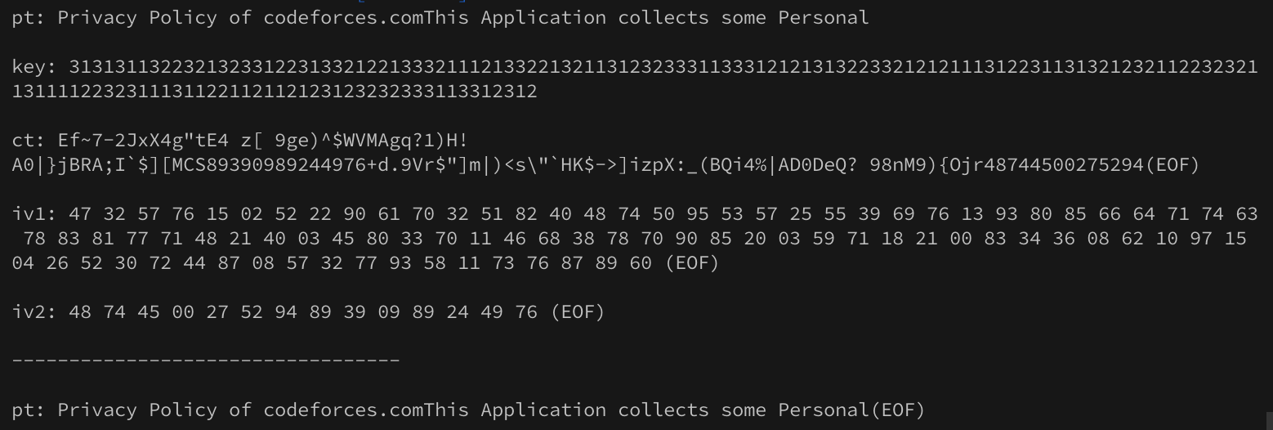
暗号化の様子
平文
鍵
暗号文
マスク1
マスク2
平文

